Slide 1
Estrategia
XM 2030

Slide 2
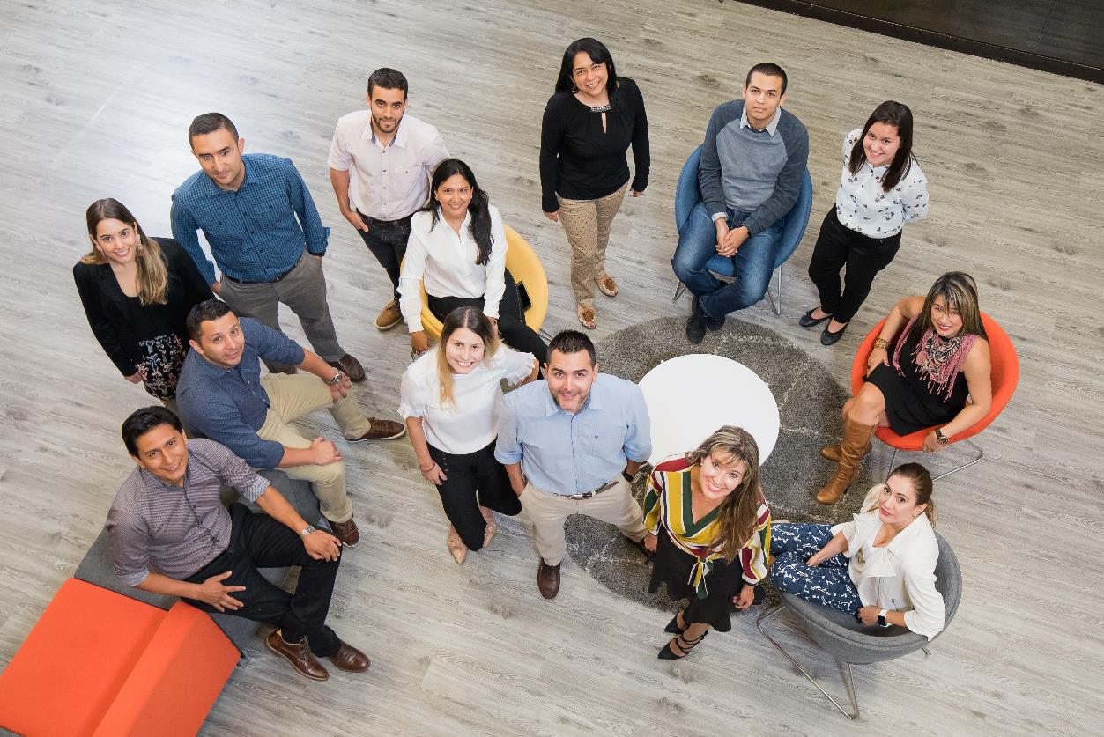
Hacemos parte de la estrategia corporativa
En XM somos parte del propósito superior del grupo ISA, conexiones que inspiran y contribuimos de manera decidida al logro de la estrategia 2030.

Slide 3
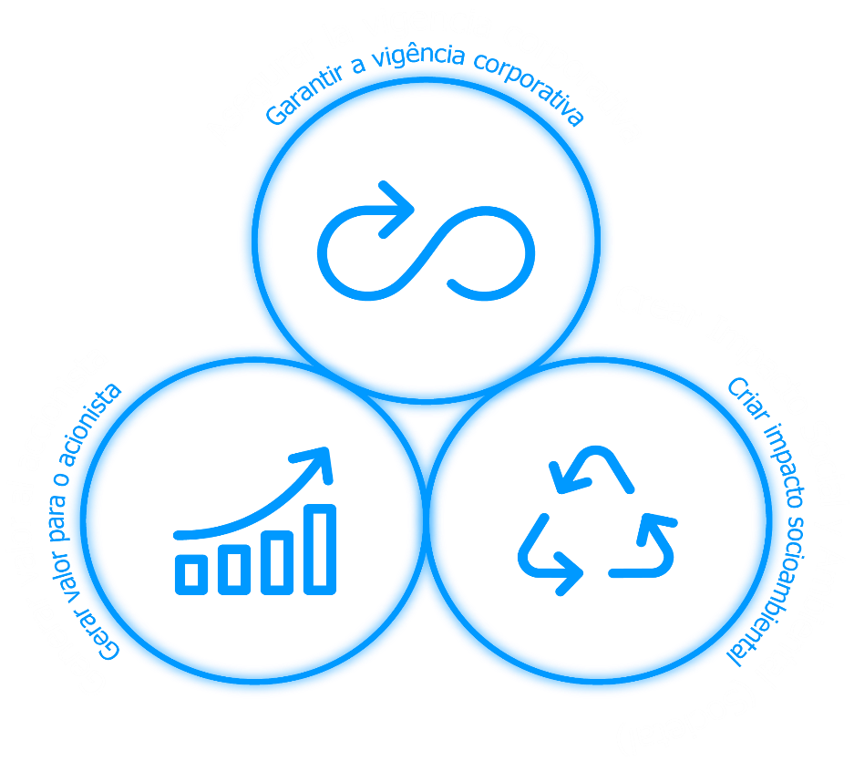



Crecimiento con Valor Sostenible
Crescimento com Valor Sustentável
Notes:
§ ISA ha evolucionado en cada ciclo estratégico: internacionalización, crecimiento, diversificación, rentabilidad. La estrategia que hoy lanzamos se focaliza en el concepto de Valor Sostenible.
§ ¿Cómo entender el valor sostenible?
A pesar de existir distintas aproximaciones conceptuales sobre el tema de valor sostenible (expresado con algunas variaciones), hemos encontrado en el desarrollo de BCG un asidero conceptual que encaja muy bien con lo que hemos desarrollado internamente desde que estábamos en las reflexiones de propósito y que además conjuga con los énfasis nuevos que hemos establecido en esta estrategia.
Generar Valor al accionista, como el objetivo económico y de prácticas de gobierno corporativo.
Generar Impacto Social y Ambiental (Societal): Cumplimiento de los compromisos con grupos de interés adicionales al accionista. Contribución más decidida con el ambiente y vinculación con la agenda global (ODS).
Asegurar la vigencia corporativa a futuro: Reconocimiento de las tendencias, asegurar el entorno futuro para los negocios a través de la mitigación de los riesgos, dinamizar la innovación que mitigue la obsolescencia tecnológica y de modelos de negocio. Las empresas del futuro no podrán tener éxito basado en la competencia sino en la generación de valor apalancado por la innovación, la transformación digital y las alianzas.
El punto anterior, es el más diferenciador de la estrategia 2030 y se recoge en la frase con la palabra futuro , pues recoge las señales de las tendencias globales en todos los sectores. La realidad se nos impone, debemos prepararnos para competir en una industria distribuida, digitalizada, descarbonizada, integrada e incluyente, con una sociedad más participativa e informada.
ISA siempre ha tenido estos elementos en cuenta, pero es la primera vez que la estrategia lo hace explícito como un imperativo con mayor determinación, iniciativas concretas e incluso decisiones de inversión en innovación disruptiva, nuevos negocios de energía y emprendimiento.
uptiva, nuevos negocios de energía y emprendimient
o.

Slide 4




Esta nueva orientación estratégica trasciende de crecimiento rentable a valor sostenible…
Verde
Innovación
Verde
CONEXIONES QUE INSPIRAN
Articulación
Desarrollo

Slide 5





ISA adopta el concepto de Valor Sostenible y expresa objetivos en cuatro pilares propios
Minimizar impactos ambientales en las operaciones
Promover iniciativas que generen impacto ambiental positivo
Integrar la digitalización a las operaciones, los activos y al desarrollo de nuevas ofertas de valor
Aprovechar las oportunidades de negocio derivadas de nuevos modelos operativos y la disrupción de las tecnologías
Apoyar el logro de la estrategia con nuevos vehículos de innovación (Ej: Corporate venture) para mejorar la competitividad y el desarrollo de nuevos negocios
Integrar la digitalización como palanca clave para habilitar la excelencia competitiva en los negocios
Accionar iniciativas de impacto social positivo
Desarrollar líderes que afrontan retos adaptativos y técnicos
Incursionar en nuevos negocios innovadores y nuevos mercados para diversificar el portafolio actual
Establecer alianzas para mejorar la competitividad y desarrollar capacidades de largo plazo
Participar en esquemas colaborativos para potenciar la innovación
Integrar capacidades de distintos negocios para generar nuevas oportunidades.

Slide 6




Grandes tendencias y el direccionamiento estratégico
Nuevos elementos en la red
FERNC, DER, baterías, micro redes, vehículos eléctricos, etc.
Nuevos mercados
Tiempo real, completos, comercio electrónico, nuevos servicios, mercados P2P.
Nuevas tecnologías
Analítica, Blockchain, medición inteligente, inteligencia artificial, IoT, robotización.
Objetivos estratégicos
Proyectos
Plan Táctico
Requiere recursos adicionales
Salida: generalmente activos tangibles e intangibles (modelos, métodos, estudios, software, etc.)
Iniciativas
Recursos ya existentes
Indicadores y metas
4

Slide 7
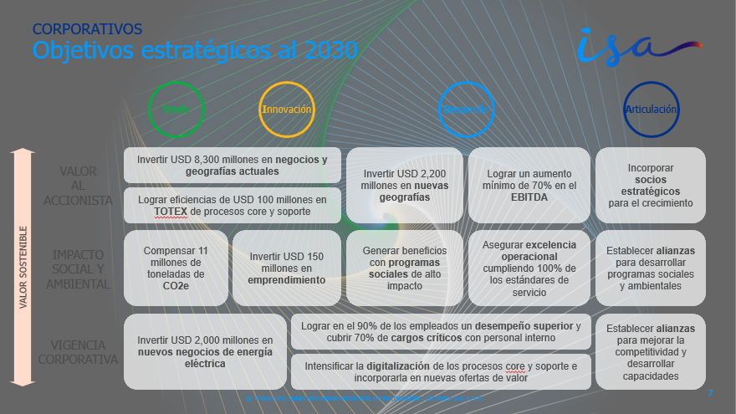

Slide 8
Objetivos estratégicos XM al 2030
Verde
Innovación
Desarrollo
Articulación
VALOR
AL ACCIONISTA
Lograr eficiencias en el negocio regulado*
Duplicar la Utilidad Neta
IMPACTO SOCIAL Y AMBIENTAL
Reducir 720 TCO2e propias y promover la eficiencia energética del sector eléctrico colombiano
Invertir en emprendimiento
Generar beneficios con programas sociales de alto impacto.
Cumplimiento del 100% de estándares de seguridad, confiabilidad y economía en la operación y administración del mercado ante la transformación del sector. (Indicadores CREG)**
Establecer alianzas para desarrollar programas sociales y ambientales
VALOR SOSTENIBLE
Ser un actor clave y un habilitador de la transformación del sector
VIGENCIA
CORPORATIVA
Lograr un 10% de los ingresos totales por el desarrollo de nuevos servicios incluyendo las líneas de analítica, mercados, sistemas transaccionales y de tiempo real
Habilitar capacidades organizacionales para potenciar la ventaja competitiva y lograr en el 90% de los empleados un desempeño superior
Intensificar la digitalización y la seguridad de la información de procesos e incorporarla en nuevas ofertas de valor
Establecer alianzas para mejorar la competitividad y desarrollar capacidades

Slide 9









Plan de acción 2021 - Proyectos
Nuevos elementos en la red
FERNC, DER, baterías, micro redes, vehículos eléctricos, etc.
Nuevos mercados
Tiempo real, completos, comercio electrónico, nuevos servicios, mercados P2P.
Nuevas tecnologías
Analítica, Blockchain, medición inteligente, inteligencia artificial, IoT, robotización.
Proyectos
P1
Gobierno de Información y Calidad de Datos
P2
Sistema de Administración del Mercado (SAM)
P3
Optimización Portafolio de Aplicaciones (POPA)
P4
Plataforma Avanzada de Operación
P5
Simplex Operativo
P6
Despachos Operativos en Tiempo Real (DEOS)
P7
Ecosistema científico
P8
Ciberseguridad
P9
Pronósticos de Demanda
P10
Proyectos habilitadores (plataforma tecnológica)
PI
Portafolio de innovación
Disminuir impacto de la tendencia
Aprovechar oportunidades de la tendencia

Slide 10
Plan de acción 2021 - Iniciativas
Nuevos elementos en la red
FERNC, DER, baterías, micro redes, vehículos eléctricos, etc.
Nuevos mercados
Tiempo real, completos, comercio electrónico, nuevos servicios, mercados P2P.
Nuevas tecnologías
Analítica, Blockchain, medición inteligente, inteligencia artificial, IoT, robotización.
Iniciativas
I1
Posicionamiento en el sector
I2
Transformación cultural
I3
Diseño Organizacional Flexible
I4
Desarrollo de nuevas capacidades
I5
Analítica avanzada en plataformas y procesos tecnológicos
I6
Implementación de observatorio tecnológico
I7
Nuevos servicios en Colombia y Latinoamérica
I8
Corporativo
Disminuir impacto de la tendencia
Aprovechar oportunidades de la tendencia

